Slide 1

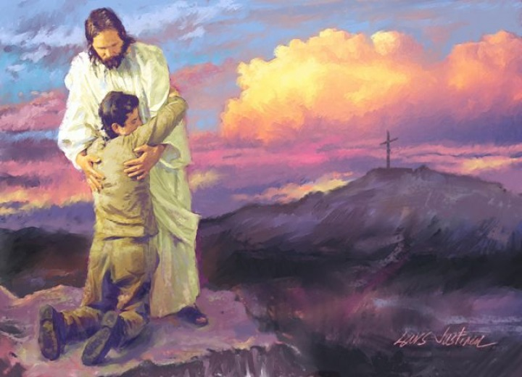

Verano 2015/Tema: Más que una convicción: Exploremos el carácter de Dios
Sesión 4: Dios es Perdonador
28 de junio de 2015
(1 Juan 1:5-2:2)
Iglesia Bíblica Bautista de Aguadilla
Estudios Bíblicos Lifeway ®

Slide 2
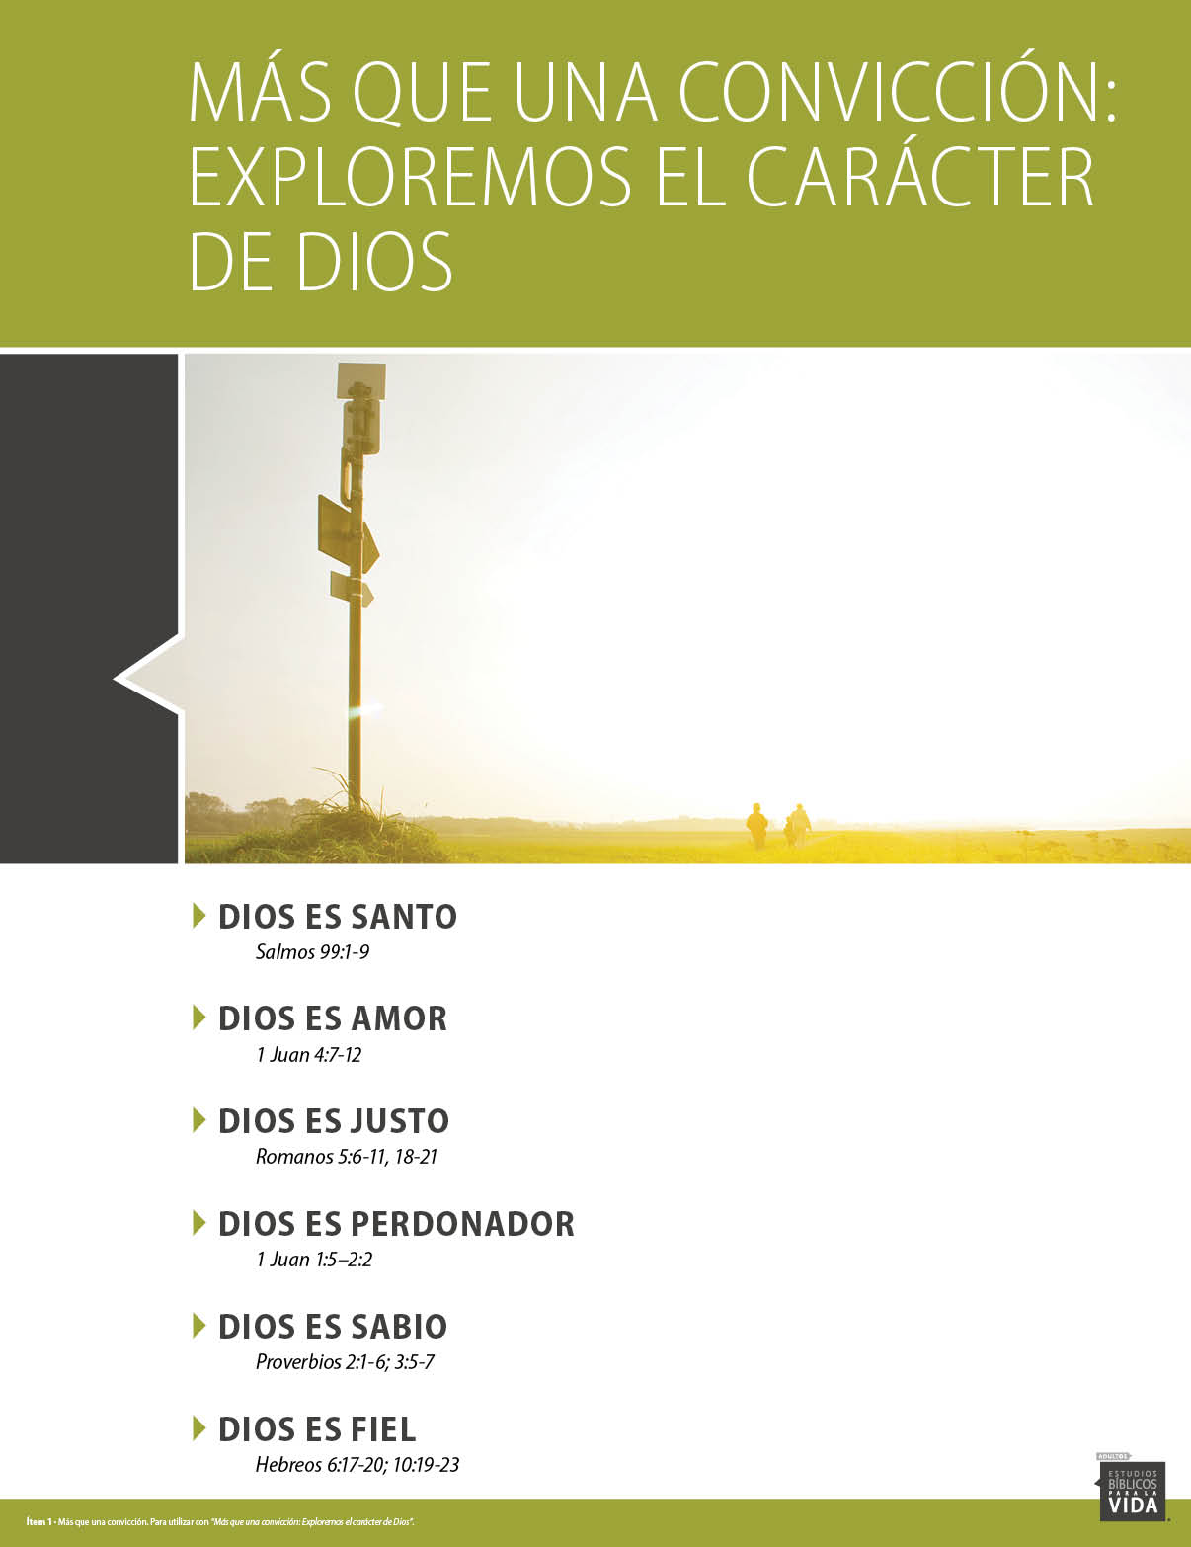



Slide 3

El asunto
Dios siempre me perdona cuando me arrepiento de verdad.

Slide 4

Aplicación para mi vida
¿Quién de nosotros no se ha visto afectado por la falta de perdón?
Muchos le hemos hecho daño a otra persona —intencionalmente o no— y aunque pedimos perdón, no lo obtuvimos.
Otros han sufrido tanto por causa de otra persona que la idea de perdonarla parece imposible.

Slide 5
Aplicación para mi vida
Afortunadamente, Dios no es como nosotros.
La Biblia nos revela a un Dios a quien le hemos hecho mal con nuestra rebelión y nuestros pecados, sin embargo, nos ofrece un perdón total.

Slide 6

Contexto
El apóstol Juan escribió la carta de 1 Juan para los creyentes a quienes falsos maestros atacaban su fe.
Escribió para contrarrestar los inventos doctrinales, morales y sociales que proclamaban esos maestros
errados y asegurarles a los creyentes la confiabilidad del evangelio que habían recibido al principio.

Slide 7
Contexto
Juan incluye en su reafirmación la realidad de que toda persona peca, pero la obra de Cristo es el medio para restaurar la comunión con Dios.

Slide 8

Pasaje bíblico
1 Juan 1:5-2:2

Slide 9
Pasaje bíblico
1 Juan 1:5-6

Slide 10
1 Juan 1:5-6
“Este es el mensaje que hemos oído de él, y os anunciamos: Dios es luz, y no hay ningunas tinieblas en él. Si decimos que tenemos comunión con él, y andamos en tinieblas, mentimos, y no practicamos la verdad;”

Slide 11
1 Juan 1:5-6
La comunión describe una situación en la que dos o más personas comparten cosas en común. Es una comunión o sociedad.
Juan emprende ahora el instruir a sus lectores en cuanto a los requisitos para la comunión con Dios. Al hacerlo, apela a las enseñanzas del Señor Jesús mientras estaba aquí en la tierra. (MacDonald)

Slide 12
1 Juan 1:5-6
Aunque no cita al Señor como empleando estas exactas palabras, la suma y sustancia de Su enseñanza era que Dios es luz, y no hay ningunas tinieblas en él.
Con esto se refería a que Dios es absolutamente santo, absolutamente justo y absolutamente puro.
Dios no puede mirar con favor a ninguna forma de pecado. (MacDonald)

Slide 13
1 Juan 1:5-6
Nada se le esconde, sino que «todas las cosas están desnudas y descubiertas a los ojos de aquel a quien tenemos que dar cuenta» (He. 4:13).
(1:6) Ahora sigue que para que alguien pueda tener comunión con Dios, no puede haber ninguna ocultación de pecado. (MacDonald)

Slide 14
1 Juan 1:5-6
La luz y las tinieblas no pueden existir simultáneamente en la vida de una persona, ni tampoco pueden coexistir en la estancia de un hogar.
Si alguien anda en tinieblas, no está en comunión con Dios. Alguien que dice que tiene comunión con él y anda habitualmente en tinieblas, nunca ha sido realmente salvado en absoluto. (MacDonald)

Slide 15
Pasaje bíblico
1 Juan 1:7-10

Slide 16
1 Juan 1:7-10
“pero si andamos en luz, como él está en luz, tenemos comunión unos con otros, y la sangre de Jesucristo su Hijo nos limpia de todo pecado. Si decimos que no tenemos pecado, nos engañamos a nosotros mismos, y la verdad no está en nosotros...”

Slide 17
1 Juan 1:7-10
“...Si confesamos nuestros pecados, él es fiel y justo para perdonar nuestros pecados, y limpiarnos de toda maldad. Si decimos que no hemos pecado, le hacemos a él mentiroso, y su palabra no está en nosotros.”

Slide 18
1 Juan 1:7-10
Si alguien anda en la luz, entonces puede tener comunión con el Señor Jesús y con sus hermanos cristianos.
La persona está o en la luz o en las tinieblas.
Si está en la luz, es miembro de la familia de Dios. Si está en tinieblas, no tiene nada en común con Dios, porque en Dios no hay ningunas tinieblas. (MacDonald)

Slide 19
1 Juan 1:7-10
Los que andan en la luz, esto es, los cristianos, tienen comunión unos con otros, y la sangre de Jesucristo los limpia continuamente de todo pecado.
Todo perdón de Dios está basado en la sangre de Su Hijo, que fue derramada en el Calvario. (MacDonald)

Slide 20
1 Juan 1:7-10
(1:8) También, la comunión con Dios demanda que reconozcamos la verdad acerca de nosotros mismos – negar que tenemos una naturaleza de pecado indica autoengaño y falsedad.
La conversión no erradica la naturaleza de pecado. Lo que significa es la implantación de la nueva naturaleza, procedente de Dios. (MacDonald)

Slide 21
1 Juan 1:7-10
(1:9) A fin de que caminemos a diario en comunión con Dios y con nuestros hermanos creyentes, hemos de confesar nuestros pecados: pecados de comisión, pecados de omisión, pecados de pensamiento, pecados de acto, pecados secretos y pecados públicos. (MacDonald)

Slide 22
1 Juan 1:7-10
La verdadera confesión involucra el abandono de los pecados: «El que encubre sus pecados, no prosperará; mas el que los confiesa y se enmienda alcanzará misericordia» (Pr. 28:13).
Cuando actuamos así, podemos ampararnos en la promesa de que Dios es fiel y justo para perdonarnos. (MacDonald)

Slide 23
1 Juan 1:7-10
Cuando confesamos nuestros pecados, debemos creer, por la autoridad de la palabra de Dios, que Él nos perdona.
Y si Él nos perdona, debemos estar dispuestos a perdonarnos a nosotros mismos. (MacDonald)

Slide 24
1 Juan 1:7-10
(1:10) Finalmente, para poder estar en comunión con Dios, no debemos negar que hemos cometido actos de pecado.
Dios ha dicho una y otra vez en Su palabra que todos hemos pecado. Negar esto es hacer mentiroso a Dios. (MacDonald)

Slide 25
1 Juan 1:7-10
Vemos, pues, que la comunión con Dios no demanda vidas sin pecado, sino más bien que todos nuestros pecados sean sacados delante de Su presencia, confesados y abandonados.
Debemos ser abiertos y totalmente francos acerca de nuestra condición, y no debe haber hipocresía ni ocultación de lo que realmente somos. (MacDonald)

Slide 26
Pasaje bíblico
1 Juan 2:1-2

Slide 27
1 Juan 2:1-2
“Hijitos míos, estas cosas os escribo para que no pequéis; y si alguno hubiere pecado, abogado tenemos para con el Padre, a Jesucristo el justo. Y él es la propiciación por nuestros pecados; y no solamente por los nuestros, sino también por los de todo el mundo.”

Slide 28
1 Juan 2:1-2
(2:1) Por cuanto Dios es perfecto, Su regla para Su pueblo es absolutamente perfecta.
Dios no puede tolerar el pecado en el más mínimo grado, y por ello pone ante nosotros la norma de la perfección.
El Señor Jesús hizo esto con la mujer que había sido atrapada en el acto del adulterio. Le dijo: «Tampoco yo te condeno; vete, y no peques ya más». (MacDonald)

Slide 29
1 Juan 2:1-2
Al mismo tiempo, el Señor conoce nuestra naturaleza. Por ello en Su gracia ha preparado provisión para nosotros para el caso del fracaso.
Esto se expresa con esas palabras: Si alguno peca, abogado tenemos para con el Padre, a Jesucristo el justo. (MacDonald)

Slide 30
1 Juan 2:1-2
Dios sigue siendo nuestro Padre, incluso si pecamos. Aunque el pecado en la vida de un creyente quebranta la comunión, no quebranta la relación.
Cuando una persona nace de nuevo, viene a ser hijo de Dios. Desde aquel momento, Dios es su Padre, y nada nunca puede afectar a esta relación. (MacDonald)

Slide 31
1 Juan 2:1-2
(2:2) El Señor Jesús es también la propiciación por nuestros pecados.
Esto significa que por haber muerto por nosotros, nos liberó de la culpa de nuestros pecados y nos restauró a Dios proveyendo la necesaria satisfacción y eliminando toda barrera a la comunión. (MacDonald)

Slide 32
1 Juan 2:1-2
La obra del Señor Jesús es suficiente en su valor para salvar a todo el mundo, pero es sólo eficiente para salvar a aquellos que en realidad ponen su confianza en Él.
Si todos los hombres fuesen automáticamente salvos, no habría necesidad de predicarles el evangelio. (MacDonald)

Slide 33

Recursos
  Floyd, Ronie. y David Francis, eds. Estudios Bíblicos para la Vida para Adultos, Primavera 2015, Vol. 1, Núm. 4. Nashville, TN: Lifeway Church Resources, 2015. 46-56.
  MacDonald, William. Comentario Bíblico de William MacDonald: Antiguo Testamento y Nuevo Testamento. Viladecavalls (Barcelona), España: Editorial CLIE, 2004. Print.
  http://blog.lifeway.com/eblifewayadultos/
http://distantshores.org/resources/illustrations/sweet-publishing (imágenes bíblicas).
http://st-takla.org/Gallery/Bible/Illustrations.html (imágenes bíblicas).

Slide 34
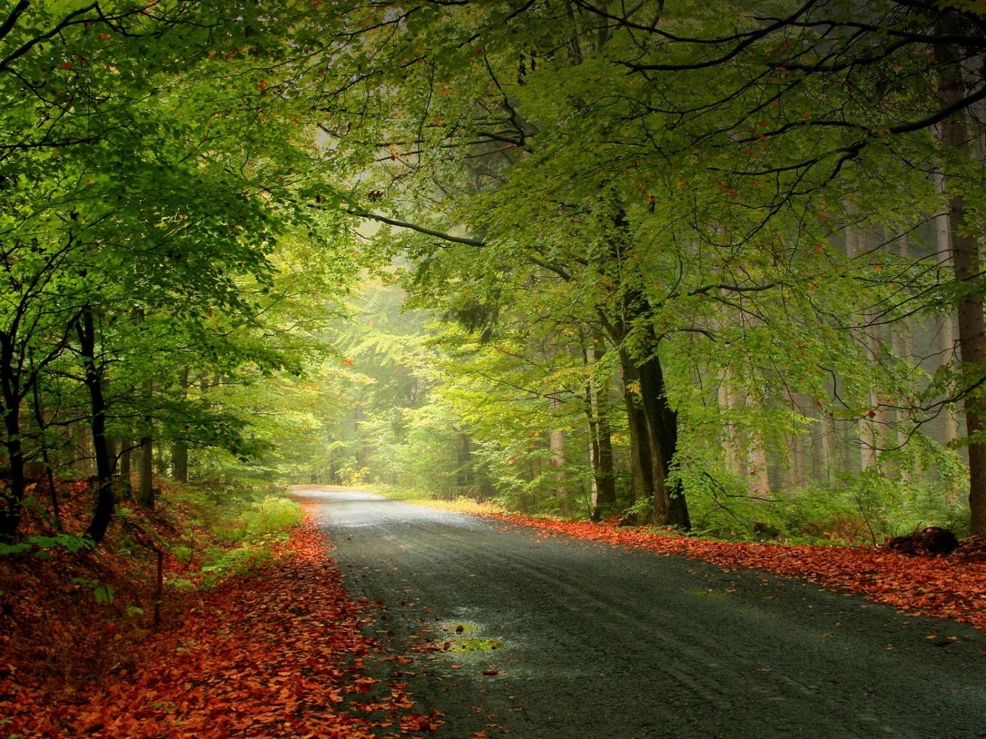
Próximo Estudio Dominical
Verano 2015/Tema: Más que una convicción: exploremos el carácter de Dios
Sesión 5: Dios es Sabio
5 de julio de 2015
Leer y meditar en:
(Proverbios 2:1-6; 3:5-7)

Slide 35


